Slide 1
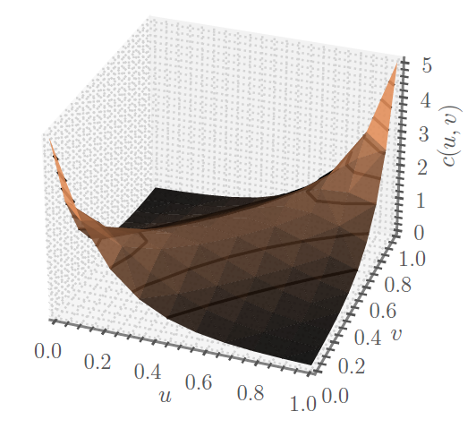
Zastosowania i efektywność modeli kopułowych w wybranych obszarach zarządzania ryzykiem
Praca dyplomowa – Piotr Mikler

Slide 2
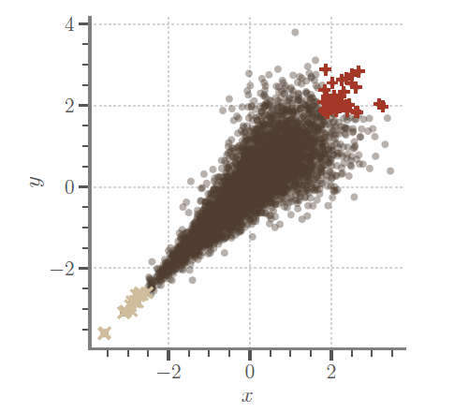
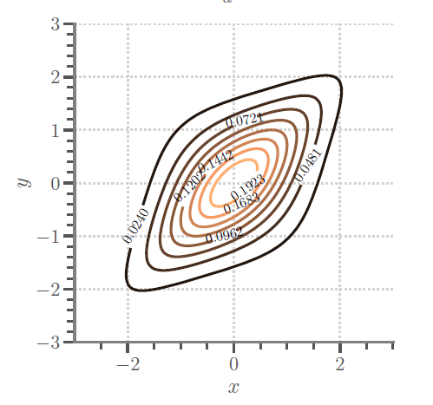
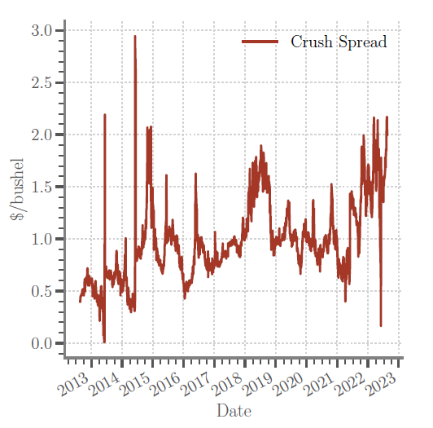
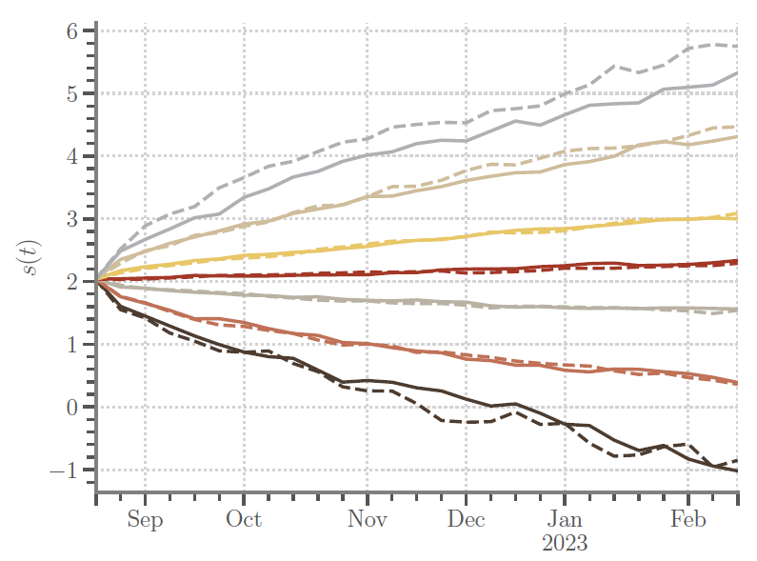
Cel pracy
Motywacja
Przedstawienie modeli Vine Copula jako modeli wielowymiarowych zależności
Analiza 3-wymiarowych danych rzeczywistych
Symulacyjna wycena opcji na spread aktywów
Porównanie wyników symulacji Vine Copula vs GMV
Teoria (szkic)
Dane
Wyniki

Slide 3
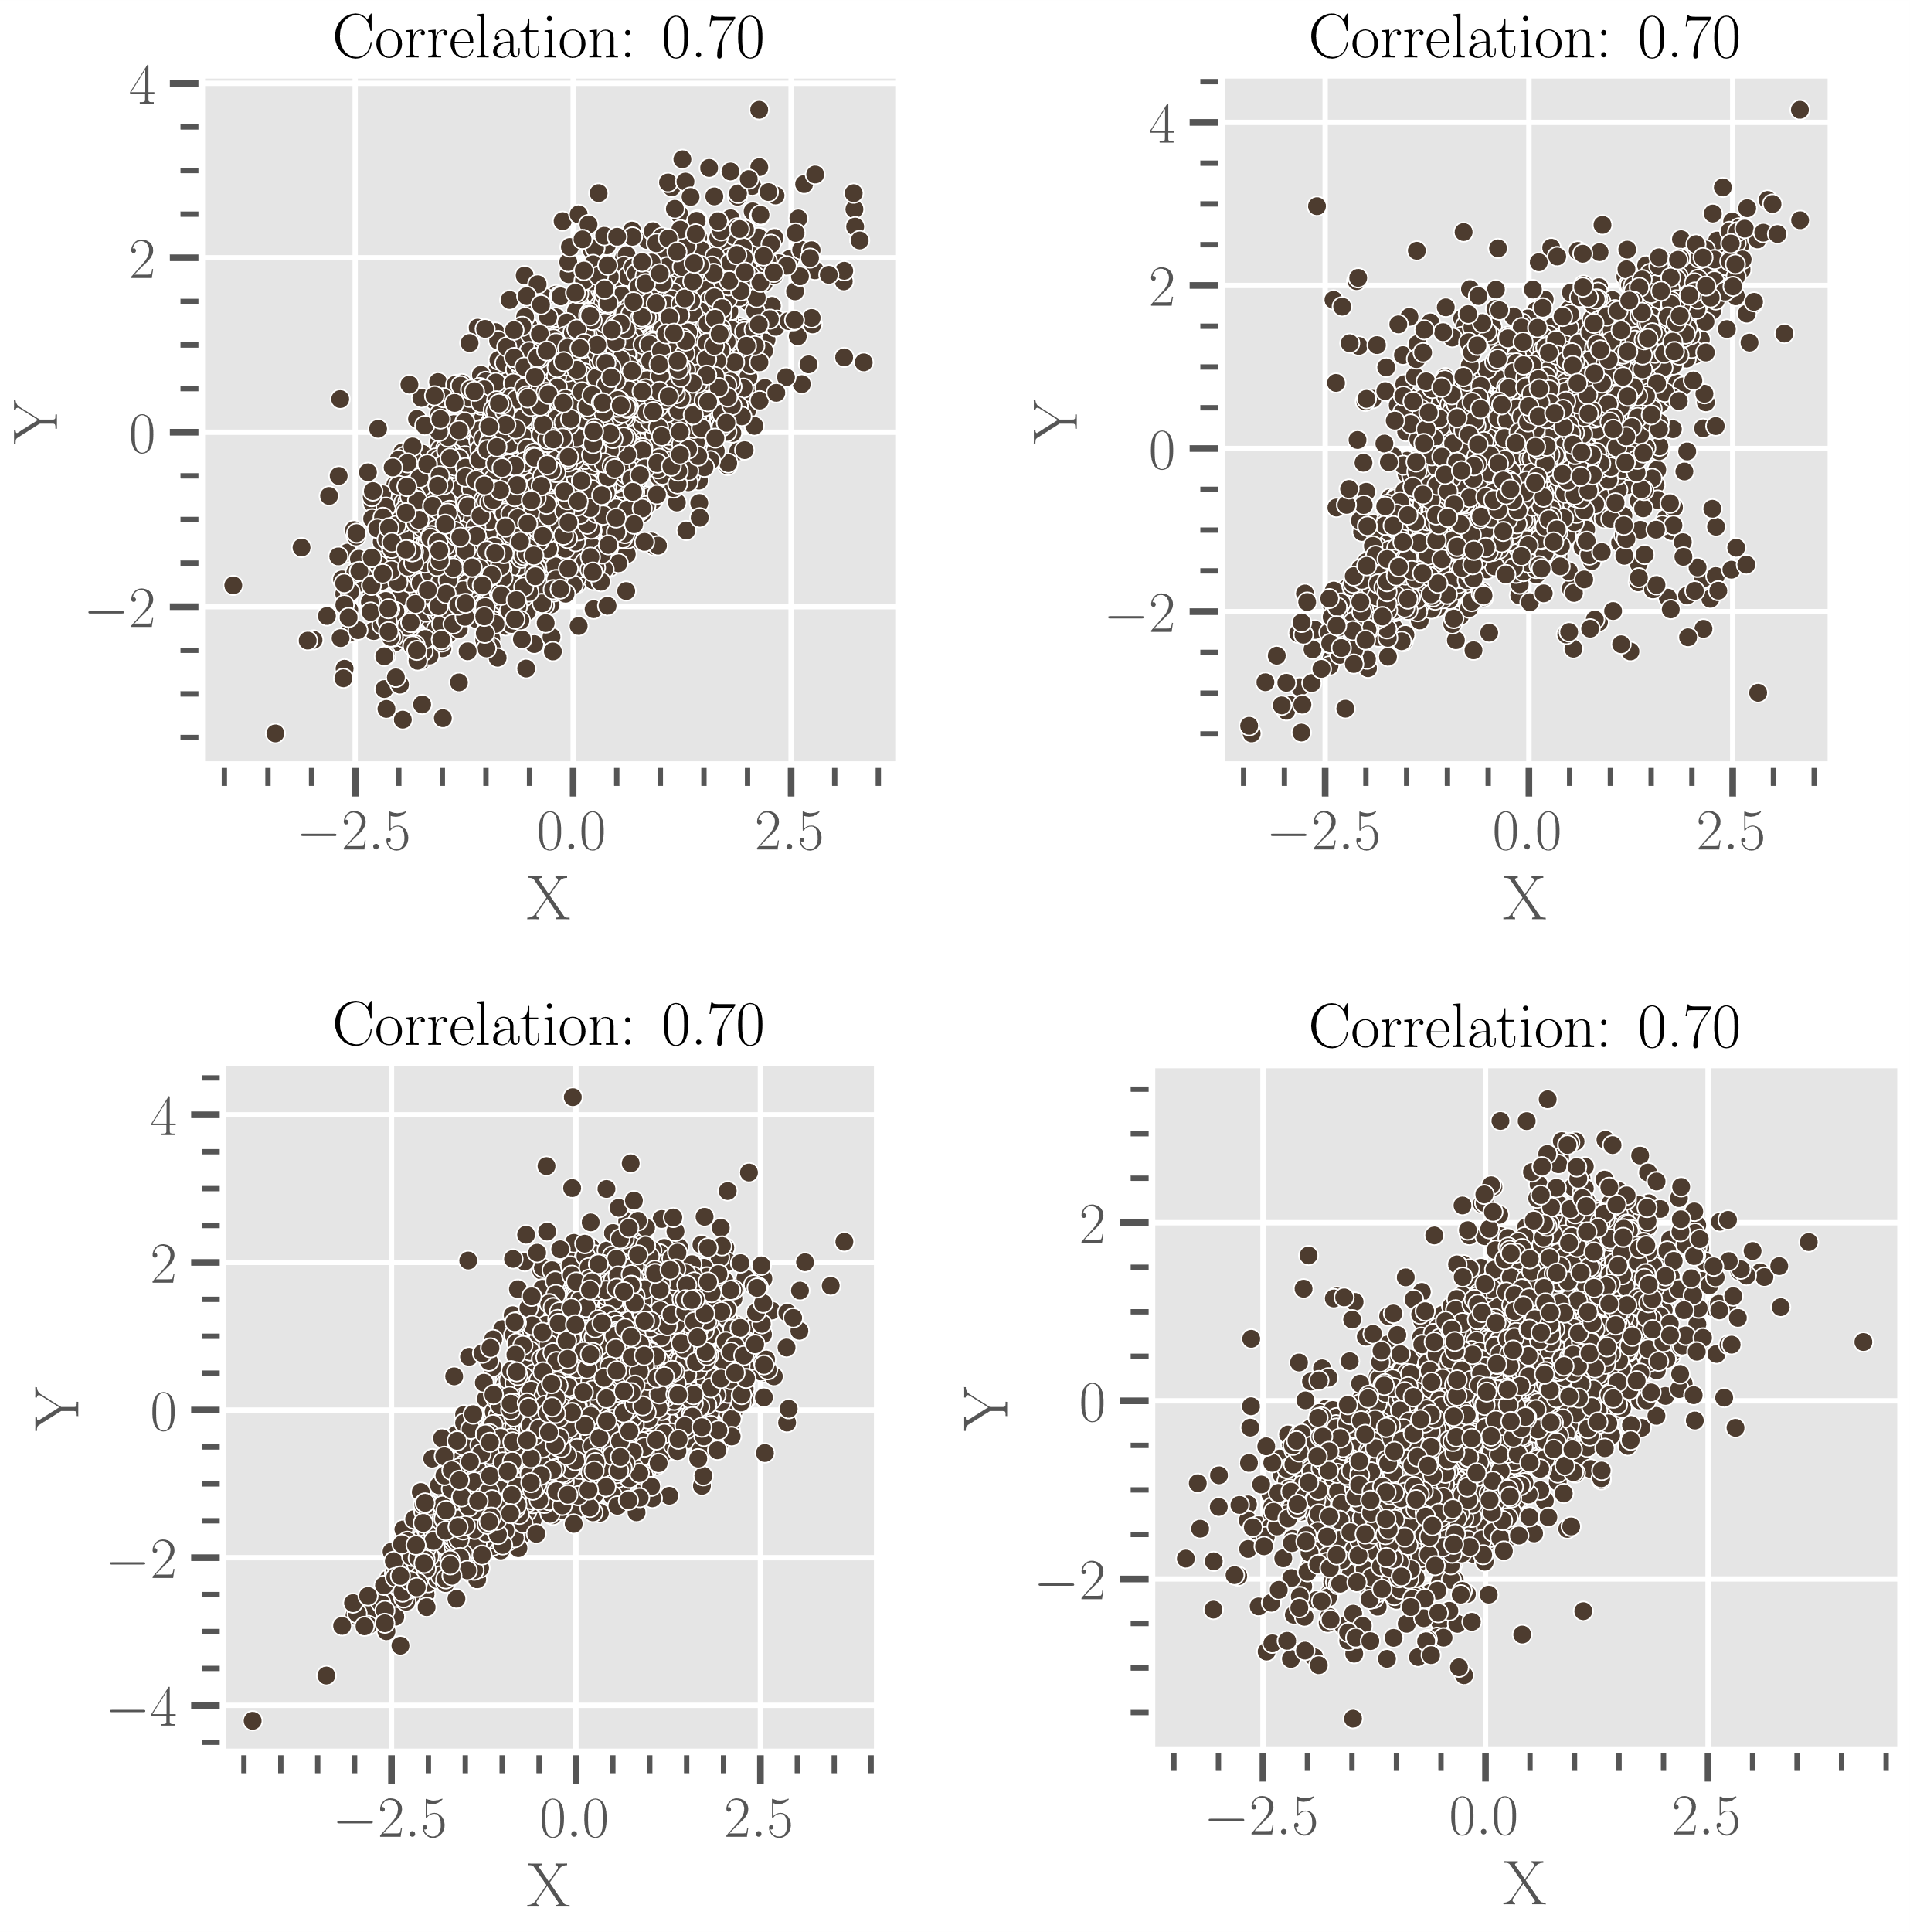
Motywacja
Powszechność problemów opartych o wielowymiarowe zmienne losowe
Nieskuteczność najpopularniejszych narzędzi
Ryzyko modelu
Vine Copula jako elastyczne narzędzie, posiadające pożądane własności
Rysunek: Współczynnik korelacji dla rozkładów nie-gaussowskich.
Wykresy punktowe symulacji z czterech różnych dwuwymiarowych rozkładów łącznych, o tych samych rozkładach brzegowych.

Slide 4
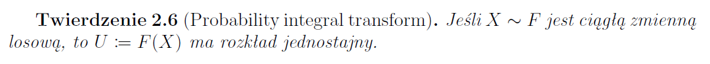
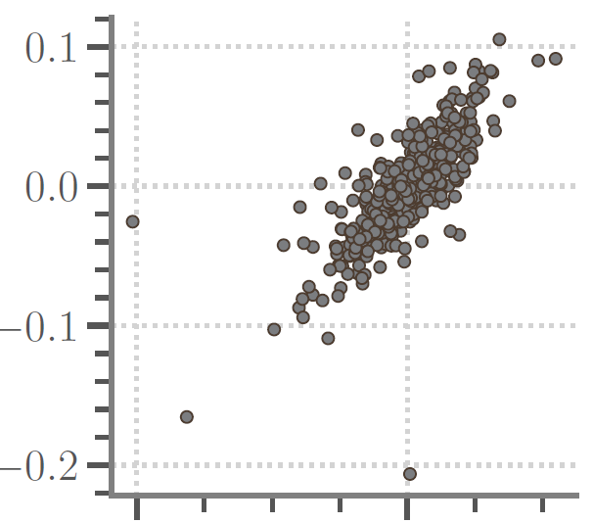
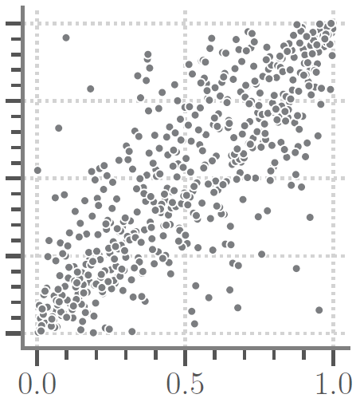
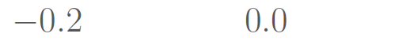
Rysunek: Dane w skali rzeczywistej.
Oryginalne dane, o dowolnych ciągłych rozkładach brzegowych.
Rysunek: Dane w skali kopuły.
Dane przetransformowane poprzez PIT, o jednostajnych rozkładach brzegowych.

Slide 5
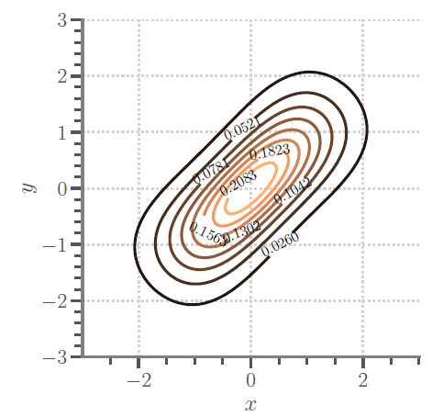
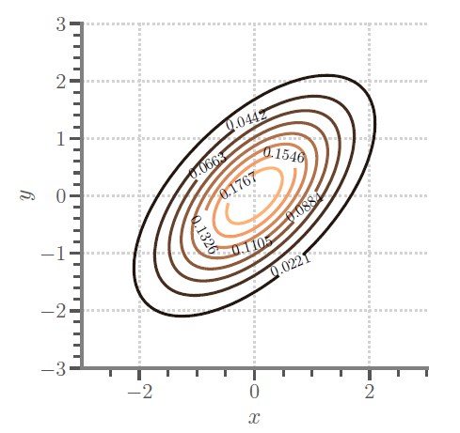
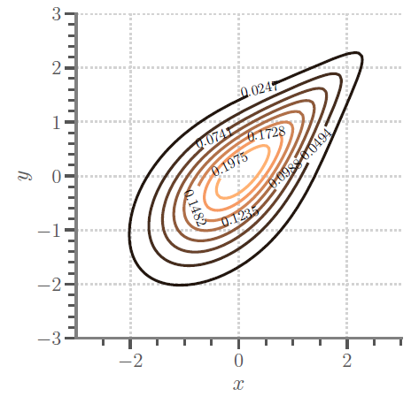
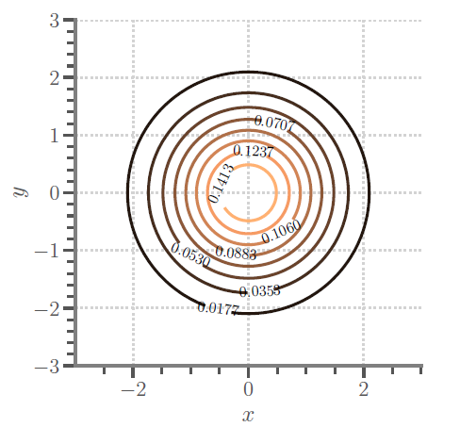
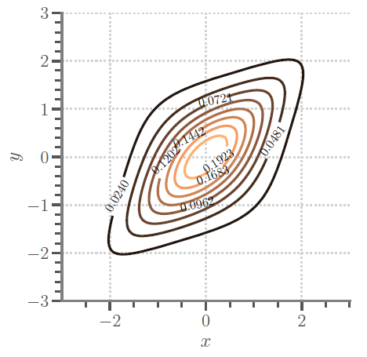
Kopuła Franka
Kopuła Gaussowska
Kopuła Franka
Kopuła Gaussowska
Kopuła Gumbela
Kopuła Produktowa
Kopuła T-Studenta
Rysunek: Różnorodność kopuł.
Wykresy konturowe gęstości kopuł, w skali brzegowo-znormalizowanej.

Slide 6
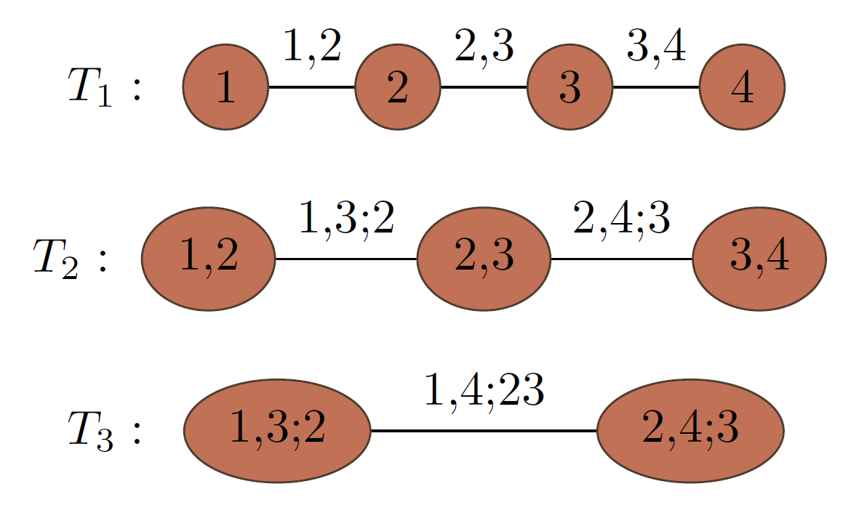
Rysunek: Przykładowa struktura D-Vine.
Struktura R-Vine w 4 wymiarach, należąca do podklasy D-Vine

Slide 7
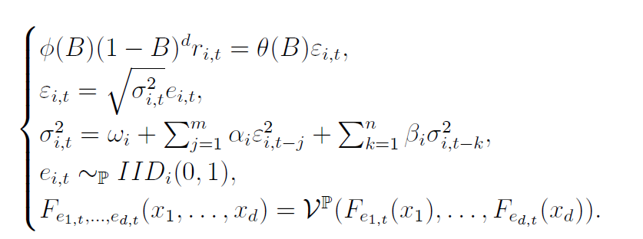
Model
Struktura proponowanego modelu
ARIMA
GARCH
Vine Copula

Slide 8
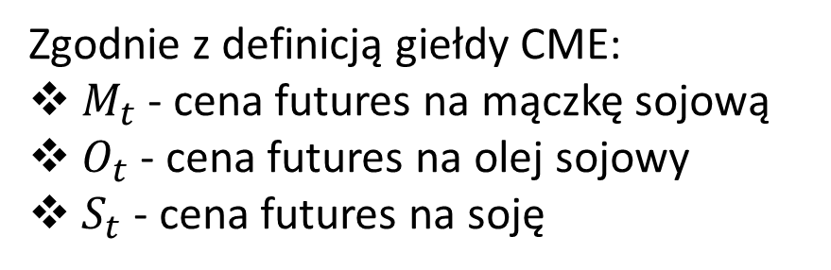
Dane
Definicja soybean crush spreadu
Zgodnie z definicją giełdy CME:
$M_{t}$- cena futures na mączkę sojową
$O_{t}$- cena futures na olej sojowy
$S_{t}$ - cena futures na soję
$$s_{t}=(0.022⋅M_{t}+0.11⋅O_{t})−S_{t}$$
Rysunek: Historyczne wartości Soybean Crush Spreadu.
Tygodniowe ceny spot dla soybean crush spreadu, obliczone z cen spot jego komponentów.

Slide 9
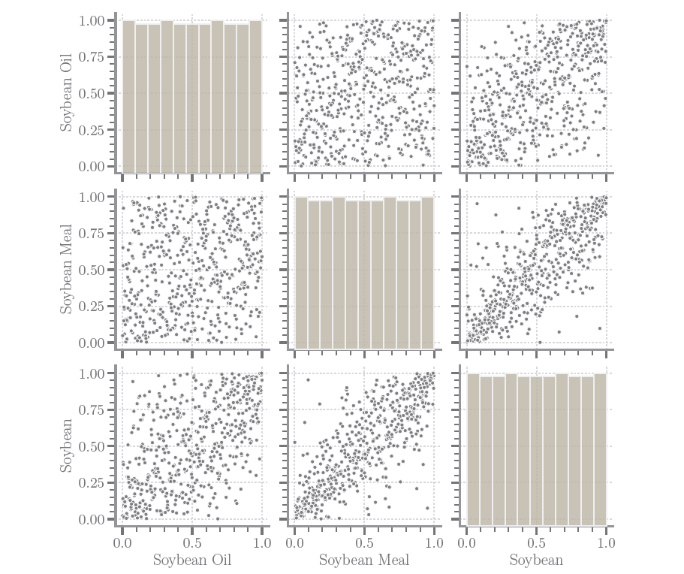
Wyniki
Model ARIMA(0,0,0)-GARCH(2,3)
Rysunek: Struktura zależności reziduów.
Wykresy punktowe każdy-z-każdym, oraz histogramy reziduów.

Slide 10
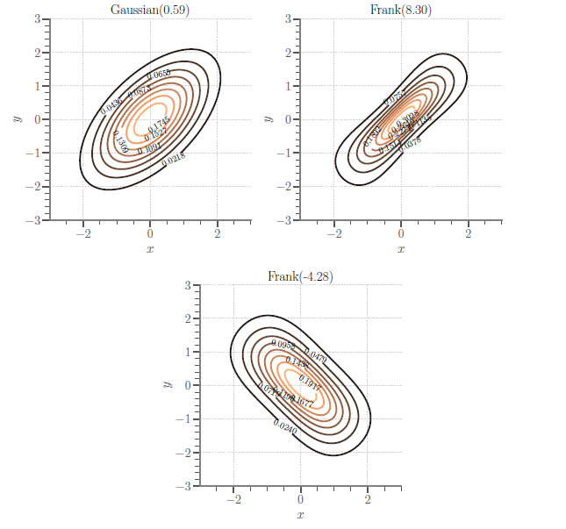
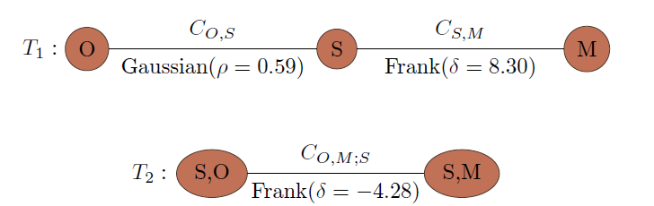
Wyniki
Vine Copula
Rysunek: Dopasowana struktura D-vine.
Struktura modelu Vine Copula pomiędzy komponentami spreadu.
Rysunek: Kopuły dopasowanej struktury.
Wykresy konturowe kopuł dopasowanych do danych w strukturze D-Vine

Slide 11
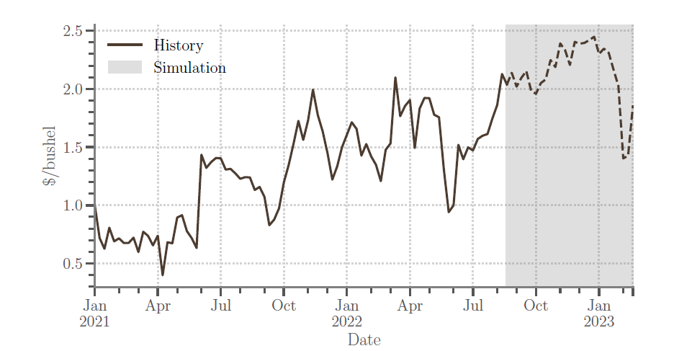
Wyniki
Przykładowa symulacja z modelu
Rysunek: Symulacja trajektorii spreadu.
Przykładowa symulacja z dopasowanego modelu ARIMA-GARCH-VineCopula
11

Slide 12
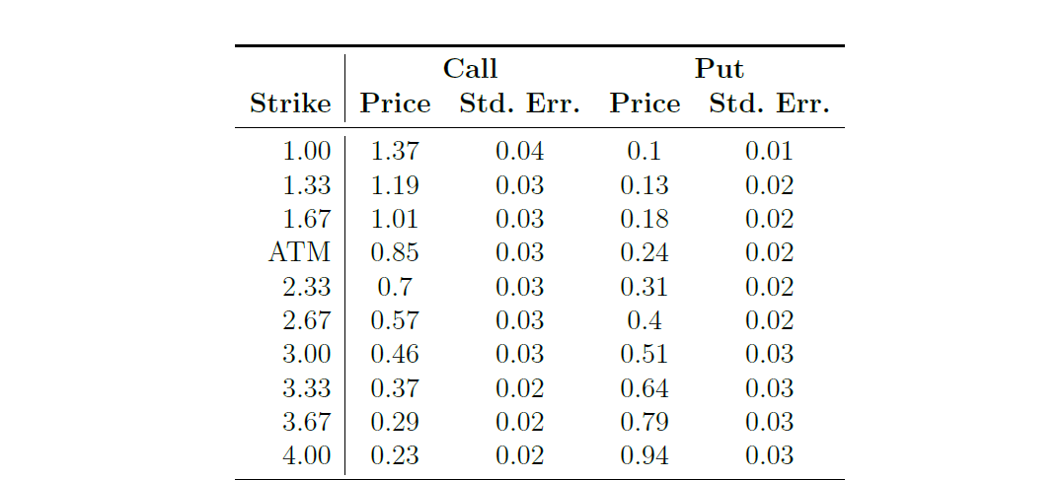
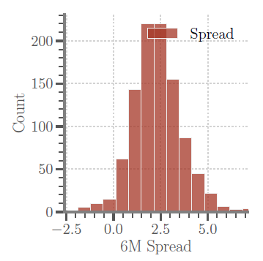
Wyniki
Wycena opcji za pomocą modelu Vine Copula
Rysunek: 6-miesięczna symulacja spreadu. Histogram wielkości wysymulowanego spreadu w momencie wykonania opcji
Tabela: Ceny europejskich opcji. Ceny opcji europejskich kupna i sprzedaży w modelu symulacyjnym ARIMA-GARCH-VineCopula, razem z ich błędami standardowymi. Wyniki otrzymane dla 1000 powtórzeń Monte Carlo
12

Slide 13
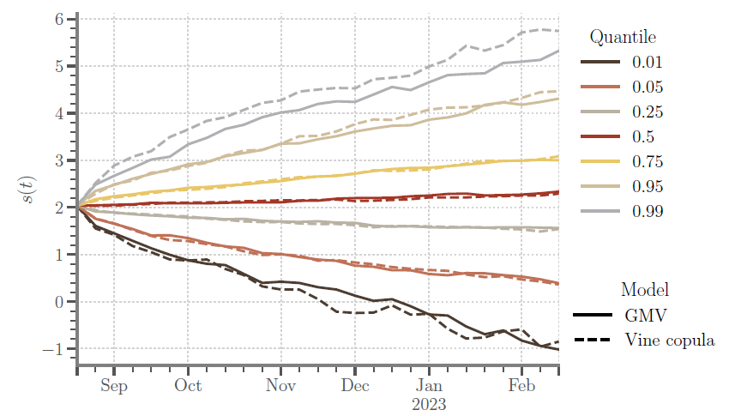
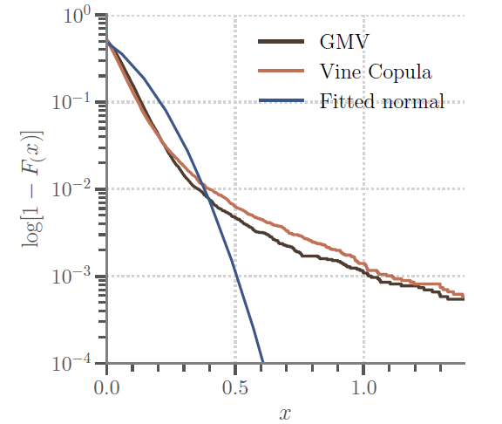
Wyniki
Vine Copula vs Gaussian Multivariate Copula
Rysunek: Ewolucja kwantyli symulacji spreadu. Wybrane krzywe kwantylowe dla modeli Vine Copula i Gaussian Multivariate Copula (GMV) wyestymowane na podstawie symulacji.
Rysunek: Ciężkoogonowość spreadu. Ogony logarytmicznych zwrotów spreadu dla modeli Vine Copula i Gaussian Multivariate Copula (GMV). Porównanie z ogonem rozkładu normalnego.
13

Slide 14
Dziękuję za uwagę

Slide 15
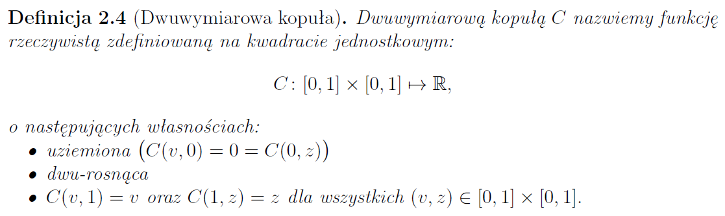
Teoria

Slide 16
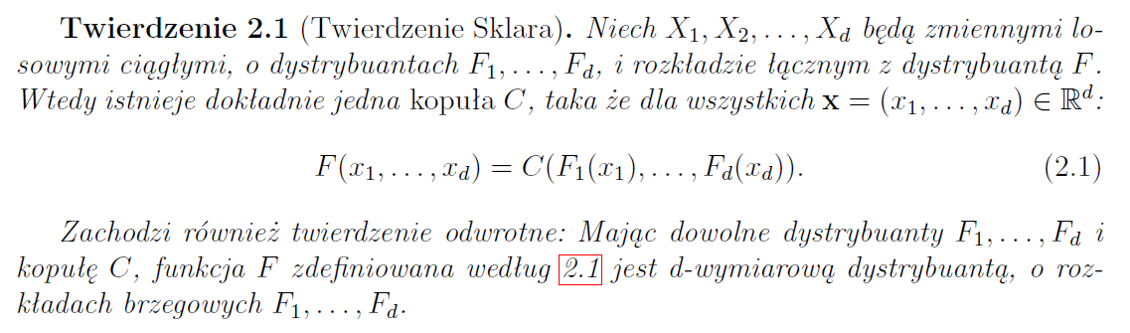

Slide 17
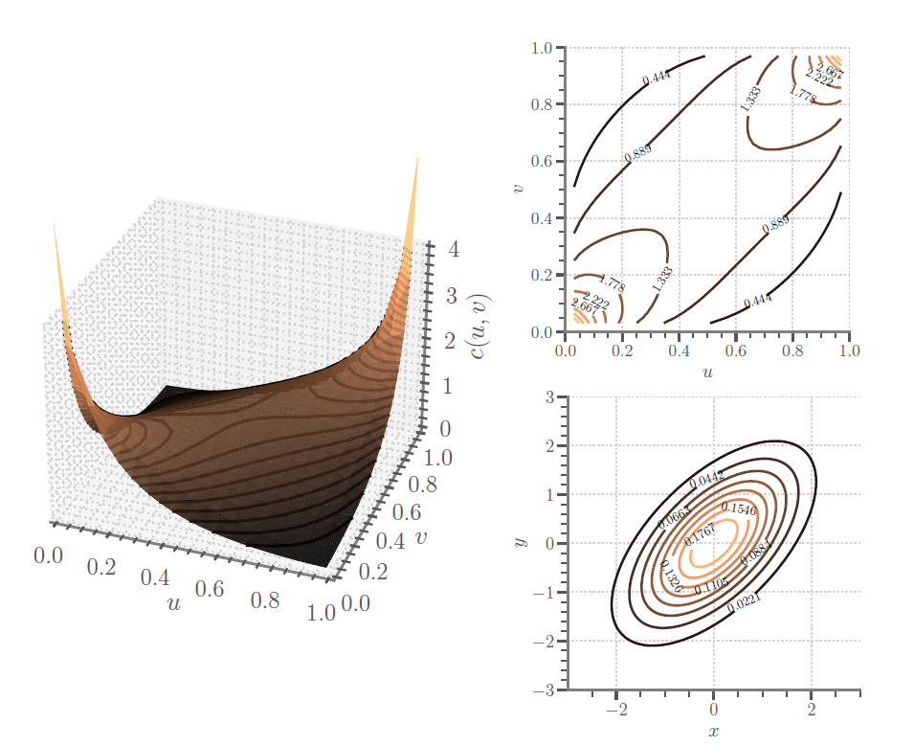
Rysunek: Kopuła Gaussowska.
Trzy reprezentacje graficzne. Lewy panel: Powierzchnia gęstości w skali kopuły. Na prawym panelu od góry: kontur powierzchni gęstości w skali kopuły, oraz kontur powierzchni gęstości w skali brzegowo-znormalizowanej.

Slide 18
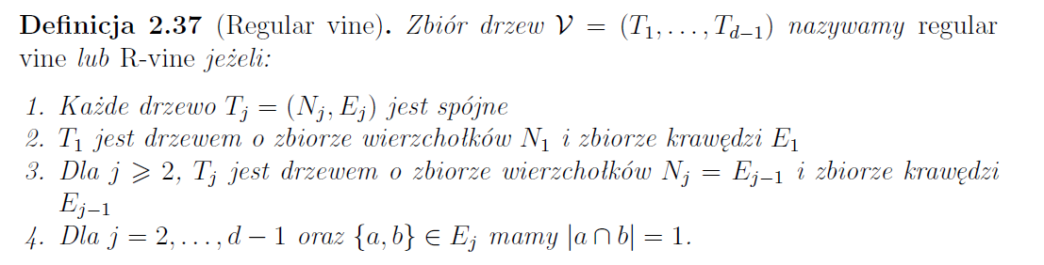
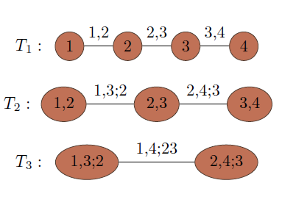
Rysunek: Przykładowa struktura D-Vine.
Struktura R-Vine w 4 wymiarach, należąca do podklasy D-Vine

Slide 19
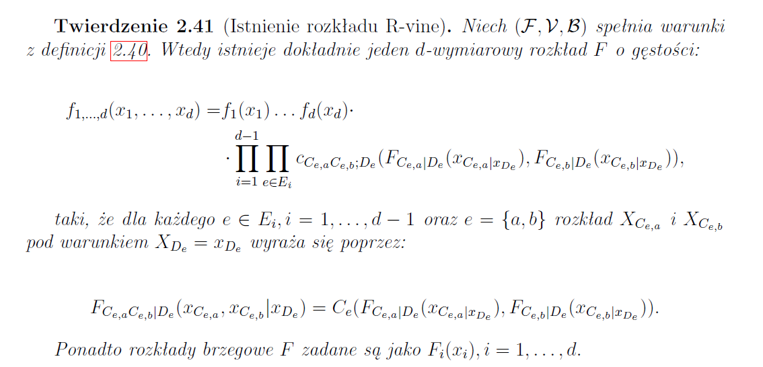

Slide 20
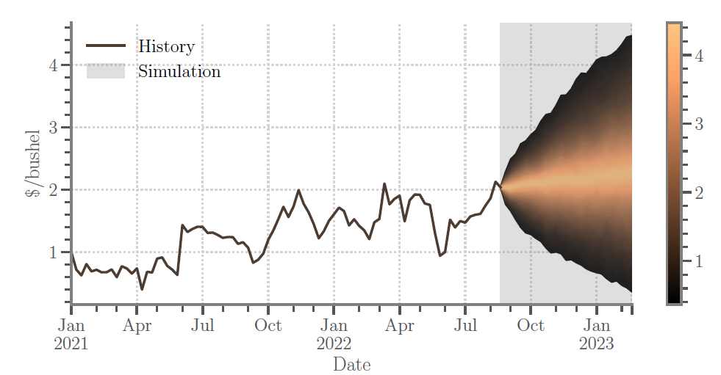
Rysunek: Gęstość symulacji spreadu w czasie. Wartości gęstości rozkładu symulowanego spreadu S(t), dla każdego momentu czasowego

